Slide 1
令和５年度 施設入所の待機者に関する 実態調査結果概要 【大阪府福祉部障がい福祉室】
○ 調査時点：令和５年３月３１日時点
○ 調査対象：府内４３市町村（一部大阪市除く）
○ 調査期間：令和５年８月４日～８月２５日

Slide 2
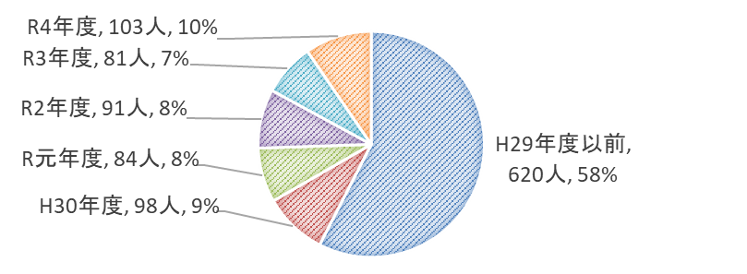
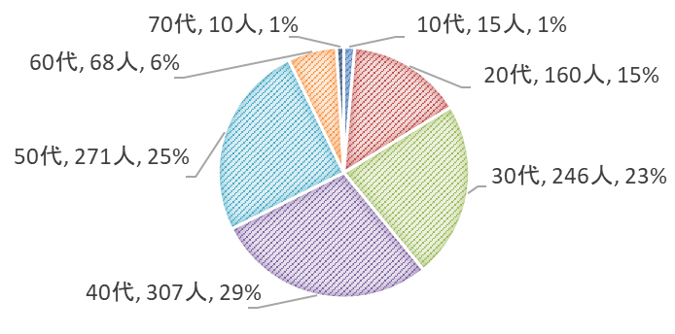
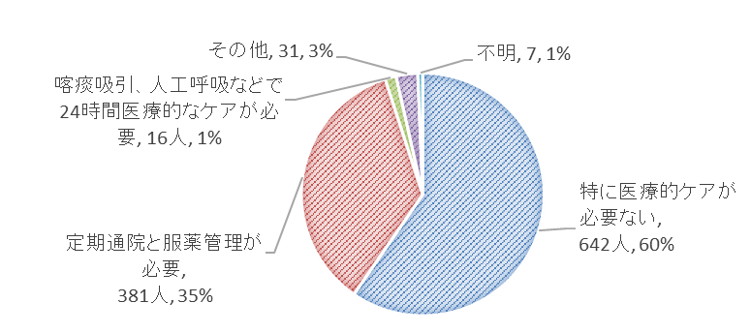
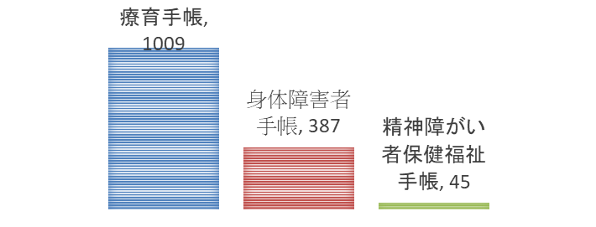
府内市町村における待機者の状況
令和５年３月31日時点での待機者は1,077人となっている。（※本調査の待機者数については、大阪市を除く。）
うち、620人が平成29年度以前から継続している待機者となっており、半数以上が5年以上待機している。
年齢層では、40代が307人で29％と最も多く、次いで50代の271人で25％、40代以上の合計では656人と6割を超えている。
待機者が所持している手帳の種類別に見ると、療育手帳の所持が最も多く、1009人。待機者のうち90％以上が療育手帳を所持している。
医療的ケアの状況では、特に医療的ケアが必要ない人が642人で60％となっており、喀痰吸引や人工呼吸などで24時間医療的なケアが必要な人は16人で１％となっている
待機者となった年度
待機者の年齢層
N=1077
N=1077
手帳の種類（複数回答）
医療的ケアの状況
N=1077

Slide 3
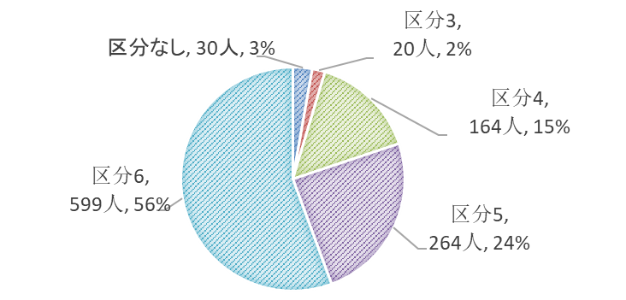
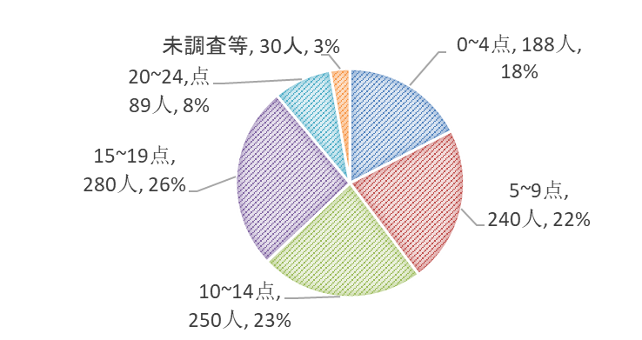
待機者の状況
障がい支援区分では、標準的な支援の度合いが最も高い区分６が599人で56％と最も多く、次に高い区分５が264人で24％となっており、支援度合いの高い区分５、６の待機者が863人と8割占めている。
行動関連項目については、10点以上は619人であり、 半数以上が強度行動障がいの状態を示している。
一方で、行動関連項目が5点未満の方も入所を希望している。
障がい支援区分
行動関連項目の点数
N=1077
N=1077

Slide 4
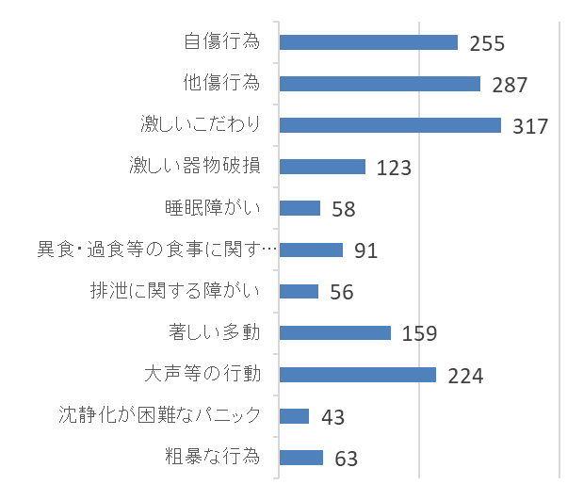
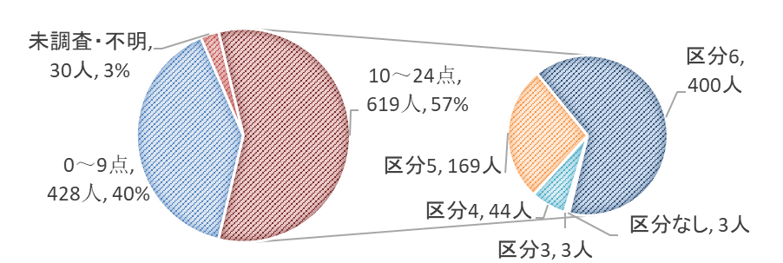
待機者の状況
強度行動障がいの状態を示す行動関連項目10点以上の619人のうち、支援の度合いが高い区分５、６の人は569人となっており、待機者1,077人のうち、強度行動障がいの状態かつ支援の度合いが高く、専門性の高い支援が求められる人が半数以上を占めている。
行動関連項目10点以上の619人の特に激しい行動上の問題では、激しいこだわりが最も多く317人、次いで他傷行為が287人、自傷行為が255人、大声等の行動が224人となっている。（複数回答あり）
行動関連項目10点以上の方の障がい支援区分
行動関連項目10点以上の方の特に激しい行動上の問題
N=619
N=1077
N=619

Slide 5
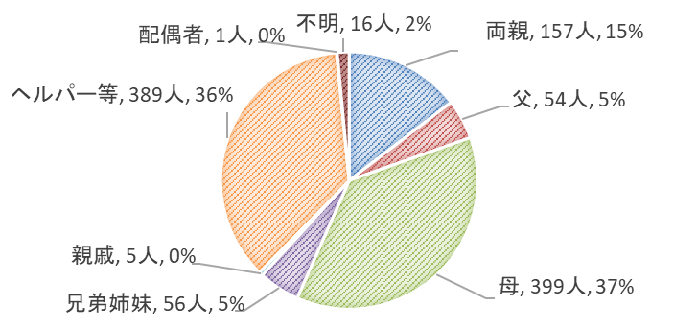
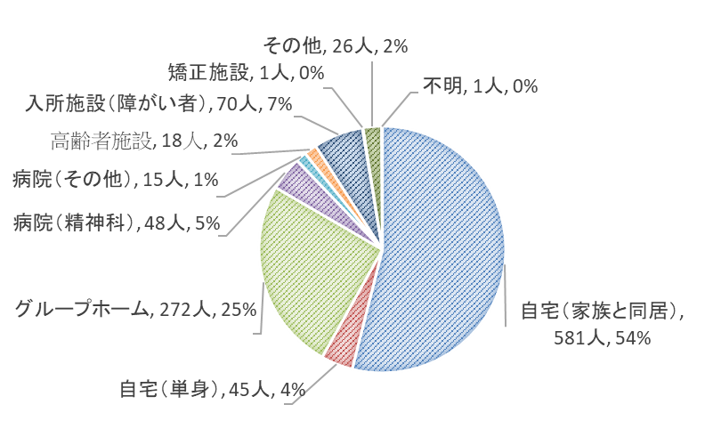
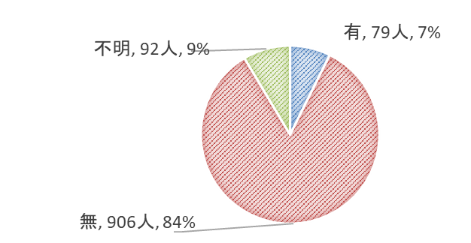
待機者の状況
現在の居所として、自宅で家族と同居している人が半数以上の581人となっており、それ以外は家族の元とは離れた居所となっている。
障がい者や高齢者の入所施設が居所となっている人が88人、8％と割合的には少ないものの施設に入所しながら待機している人もいる。
◆主な介護者が親（父、母、両親）となっている人が610人、57％と待機者の半数以上を占めている。
後見人等の有無では、後見人がついている人が79人、7％と少なく、大半の906人には後見人がついていない。
現在の居所
主な介護者
N=1077
N=1077
後見人等の有無
N=1077

Slide 6
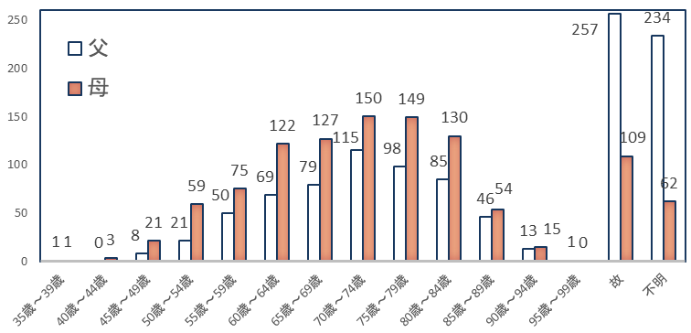
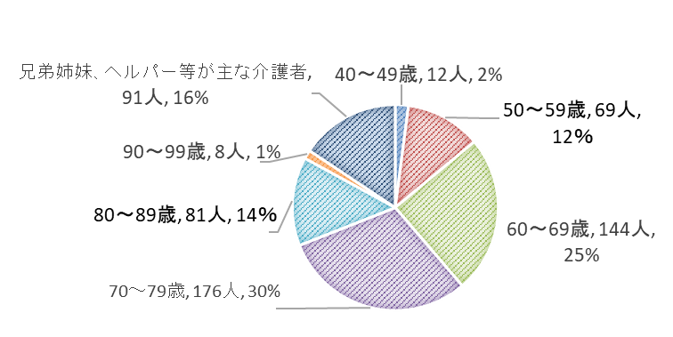
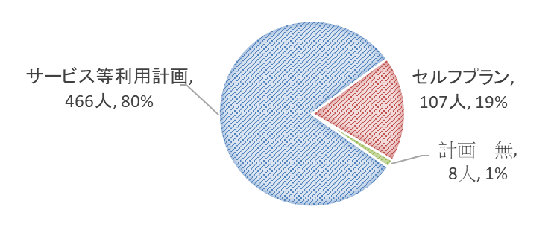
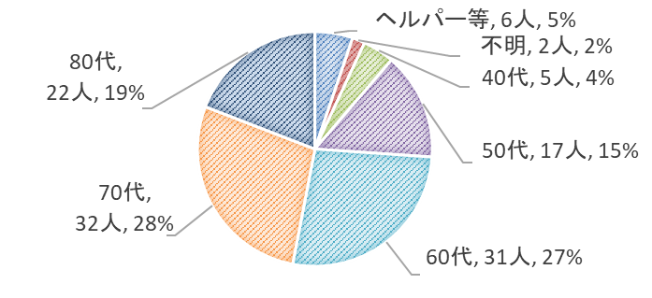
家族等の状況
親の年代を見ると、父母ともに70代が最も多く、父が213人、母が299人。次いで60代は、父が149人、母が249人。80代は、父が149人、母が183人となっている。
自宅で家族と同居する581人の主な介護者の年齢を見ると、70代が最も多く176人、次いで60代が144人となっている。
自宅で家族と同居する581人のうち、セルフプラン等（計画無含む）は115人となっており、そのうちの半数近い54人は父母等の主な介護者が70代以上となっている。
（※主な介護者が両親の場合は、父母のうち低い方の年齢とした。）
父母の年代
N=1077
自宅で家族と同居する581人の主な介護者の年齢
N=581
自宅で家族と同居する581人についての、セルフプラン等の割合と主な介護者の年齢
「家族と同居する人のセルフプラン率」 N=581
「主な介護者の年齢」 N=115

Slide 7
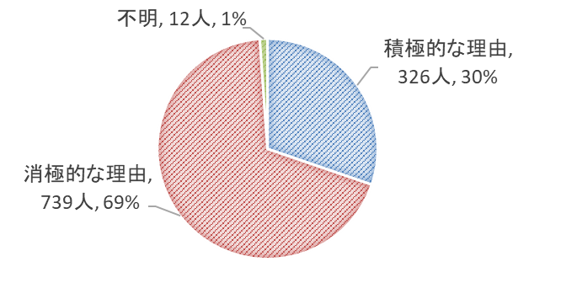
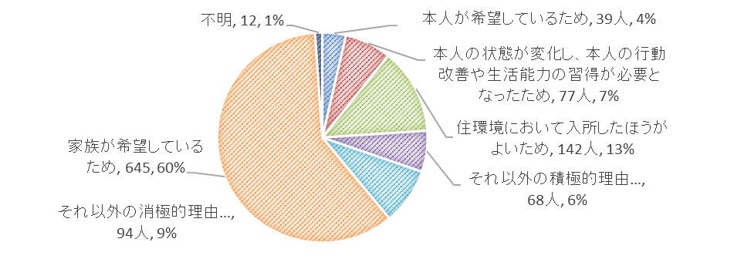
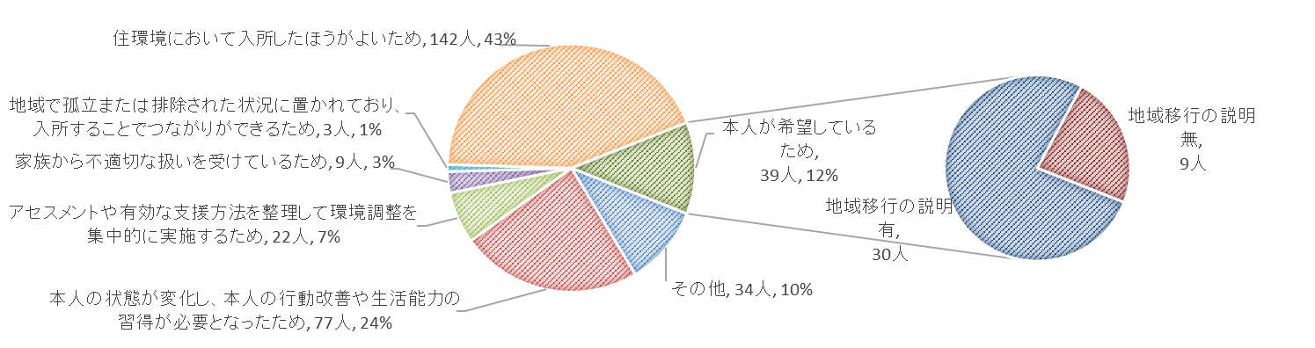
入所希望の理由
自立支援協議会から提言のあった、施設に求められる機能に沿った入所目的、入所により本人の生活の質の向上が図られるもの等を積極的な理由として分類し、これら積極的な理由に該当せず、地域に障がい特性に応じた支援スキルがある事業所がないため等、二次的な理由で施設入所を希望しているものを消極的な理由として分類した。
本人が入所を希望しているのは、わずか４％。 60%が家族の希望により入所を待っている。
積極的な理由に分類された待機者は326人、30％となっており、施設の機能を踏まえた上での入所希望の割合は低いといえる。
積極的な理由326人中、本人が入所希望しているのが39人、12％と少ないが、うち約8割の30人には入所後の地域移行の説明がされている。
入所希望の理由の分類
入所希望の理由
N=1077
N=1077
326人
739人
積極的な理由の内訳
N=326
N=39

Slide 8
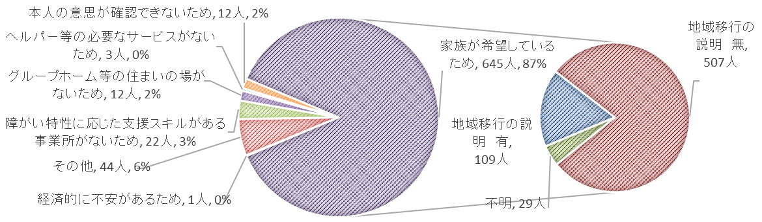
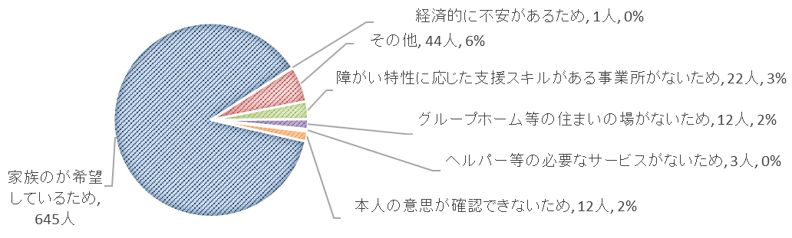
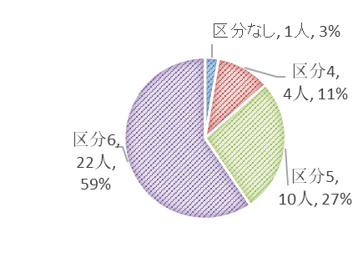
入所希望の理由
消極的な理由に分類された待機者739人のうち、入所希望の理由が家族が希望しているためが645人と大半を占めているが、8割近い507人の家族に対しては、入所後の地域移行の説明がされていないままとなっている。
入所希望の理由のうち、支援スキルがある事業所やグループホーム等のサービスがないことを理由とした待機者が37人となっている。
この37人うち、障がい支援区分5と6の人が32人と86％を占めている。
消極的な理由の内訳
N=739
N=645
地域の社会資源不足を理由とした入所希望
N=739
N=37

Slide 9
入所希望の理由
行動関連項目の点数が高くない行動関連項目が0～4点であるのは188人となっており、うち積極的理由に分類される人は、53人となっている。
居所が自宅以外であるのは、451人となっており、うち積極的理由に分類される人は、112人となっている。
それぞれの入所希望の理由は下表のとおり。
行動関連項目０～４点の188名の入所希望の理由
N=188
積極的理由
本人の状態が変化し、本人の行動改善や生活能力の習得が必要となったため | 7
アセスメントや有効な支援方法を整理して環境調整を集中的に実施するため | 5
家族から不適切な扱いを受けているため | 3
住環境において入所したほうがよいため | 20
地域で孤立または排除された状況に置かれており、入所することでつながりができるため | 1
本人が希望しているため | 15
その他（積極的理由） | 2
消極的理由
グループホーム等の住まいの場がないため | 5
ヘルパー等の必要なサービスがないため | 1
障がい特性に応じた支援スキルがある事業所がないため | 4
経済的に不安があるため | 0
家族が希望しているため | 110
本人の意思が確認できないため | 2
その他 | 10
不明
3
居所が自宅以外の451名の入所希望の理由
N=451
積極的理由
本人の状態が変化し、本人の行動改善や生活能力の習得が必要となったため | 42
アセスメントや有効な支援方法を整理して環境調整を集中的に実施するため | 7
家族から不適切な扱いを受けているため | 5
住環境において入所したほうがよいため | 23
地域で孤立または排除された状況に置かれており、入所することでつながりができるため | 1
本人が希望しているため | 15
その他（積極的理由） | 19
消極的理由
グループホーム等の住まいの場がないため | 3
ヘルパー等の必要なサービスがないため | 1
障がい特性に応じた支援スキルがある事業所がないため | 14
経済的に不安があるため | 0
家族が希望しているため | 282
本人の意思が確認できないため | 6
その他 | 27
不明
6

Slide 10
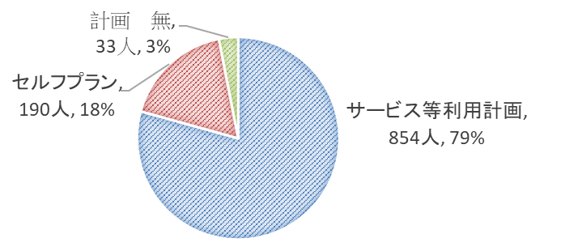
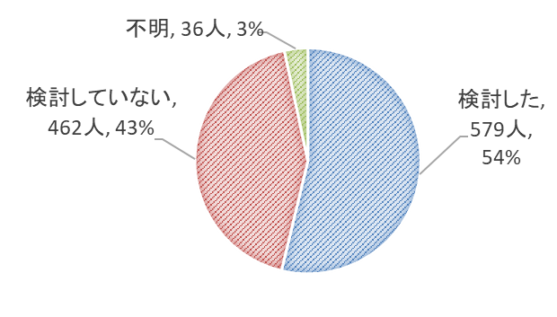
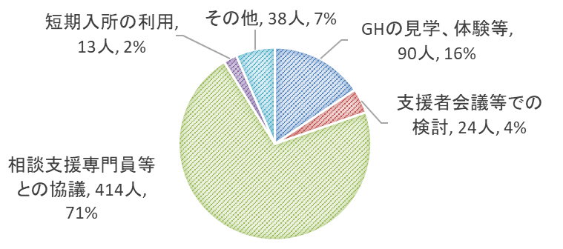
地域生活の検討について
待機者1,077人のうち190人はセルフプラン、計画無しが33名となっている。
待機者1,077人のうち、半数近くの462人が地域生活の継続の可能性が検討されないまま待機している。
地域生活の継続の可能性を検討した579人のうち、71％にあたる414人が相談支援専門員等と可能性を検討しているが、GHの見学や体験等した人は、わずか90人となっており、大半の人が、相談支援専門員との協議だけで、可能性を検討している。
サービス等利用計画策定状況
N=1077
地域生活の継続の可能性の検討内容
地域生活の継続の可能性の検討
N=579
N=1077

Slide 11
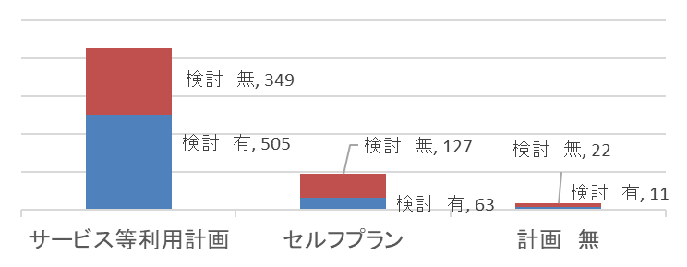
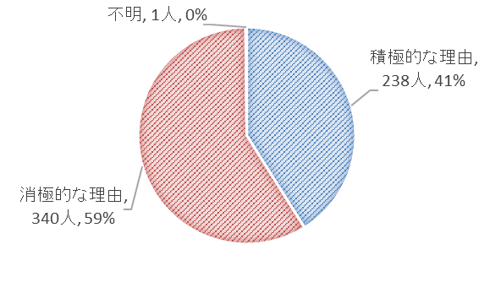
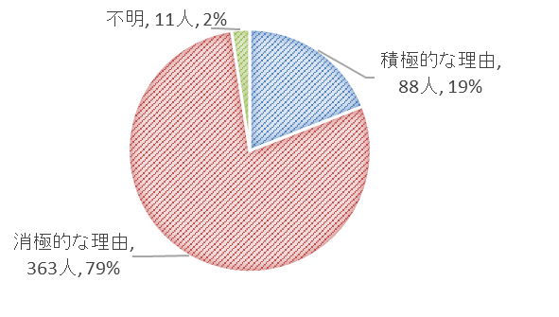
地域生活の検討について
地域生活の継続の可能性を検討した割合を見ると、サービス等利用計画を策定している場合は、約6割が検討しているが、セルフプランや計画無しの場合は、検討した割合が3割程度に止まっており、サービス等利用計画を策定していない場合は、地域生活の継続の可能性を検討されないまま待機している割合が高い。（※検討の有無が不明の36人は「検討していない」に含んでいる。）
地域生活の継続の可能性を検討した待機者では、積極的な理由による入所希望が41％に対して、検討していない待機者では、積極的な理由による入所希望が19％にとどまっており、地域生活の継続の可能性を検討する機会を増やすことによって、入所希望の理由の精査や待機者の解消につながるものと考えられる。
計画策定状況ごとの地域生活の継続の検討
N=1077
地域生活の継続の可能性の検討の有無による入所希望の理由の比較
N=579
N=462
「地域生活の継続の可能性を検討した」
「地域生活の継続の可能性を検討していない」

Slide 12
地域移行についての説明と意向確認
本人や家族等に対して、「障がい者支援施設は終の棲家ではなく、一定期間の支援を経た後、地域で生活することを前提としていることについて説明」を行ったか、「説明を踏まえた上での待機であることの確認」を行ったかを確認。
本人への地域移行の説明も意向確認も行っていないのは799人。4分の3近くの74％は地域移行の説明や意向確認がされないまま待機者となっている。
家族等への地域移行の説明も意向確認も行っていないのが711人。3分の2の66％の家族は地域移行の説明や意向確認がされないまま待機している。
本人への説明と意向確認
N=1077
 |  | 施設入所後の地域移行の意向確認 |  |  | 計
 |  | 有 | 無 | 不明 | 計
施設入所後の 地域移行の説明 | 有 | 240 | 7 | 0 | 247
 | 無 | 1 | 799 | 0 | 800
 | 不明 | 0 | 0 | 30 | 30
計 | 計 | 241 | 806 | 30 | 1077
家族への説明と意向確認
N=1077
 |  | 施設入所後の地域移行の意向確認 |  |  | 計
 |  | 有 | 無 | 不明 | 計
施設入所後の 地域移行の説明 | 有 | 322 | 14 | 0 | 336
 | 無 | 0 | 711 | 0 | 711
 | 不明 | 0 | 0 | 30 | 30
計 | 計 | 322 | 725 | 30 | 1077

Slide 13
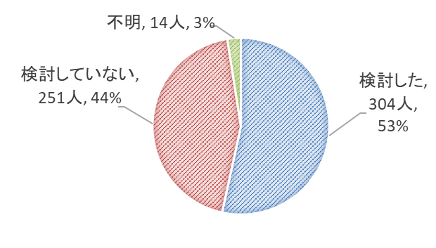
地域移行についての説明と意向確認
待機者のうち、行動関連項目10点以上、かつ、障がい支援区分５、６の人は569人となっており、うち地域生活の継続の可能性が検討された人は、304人となっている。
このうち、本人への地域移行の説明と意向確認を行ったのは117人、家族への地域移行の説明と意向確認を行ったのは142人となっている。
行動関連項目10点以上かつ障がい支援区分5以上の569人についての地域生活の継続の可能性の検討
本人への説明と意向確認
N=304
N=569
 |  | 施設入所後の地域移行の意向確認 |  | 計
 |  | 有 | 無 | 計
施設入所後の 地域移行の説明 | 有 | 117 | 5 | 122
 | 無 | 0 | 182 | 182
計 | 計 | 117 | 187 | 304
家族への説明と意向確認
N=304
 |  | 施設入所後の地域移行の意向確認 |  | 計
 |  | 有 | 無 | 計
施設入所後の 地域移行の説明 | 有 | 142 | 9 | 151
 | 無 | 0 | 153 | 153
計 | 計 | 142 | 162 | 1077

Slide 14
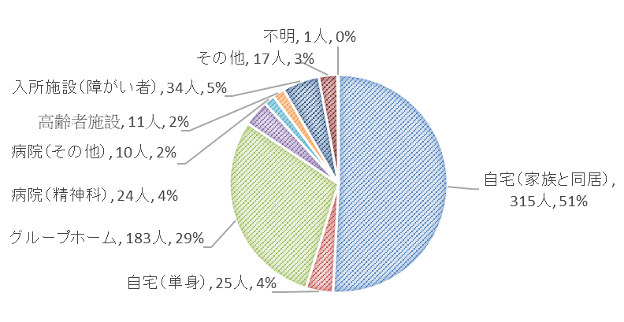
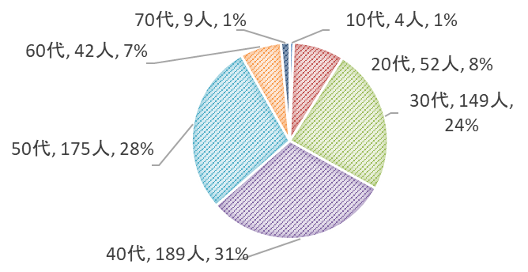
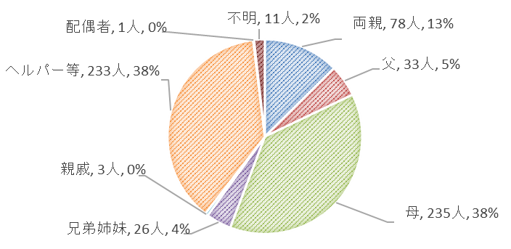
平成29年度以前からの待機者
平成29年度以前からの待機者620人を年代別に見ると、最も多いのは40代の189人で全体の31％。40代以上の人が半数以上の67％を占める。
現在の居所として、自宅で家族と同居している人が約半数の315人で全体の51％。
◆主な介護者の内訳を見ると、待機者の56％の346人について、父母が主な介護となっている。
待機者の年齢層
現在の居所
N=620
N=620
主な介護者
N=620

Slide 15
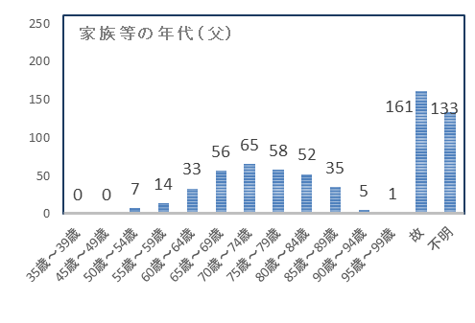
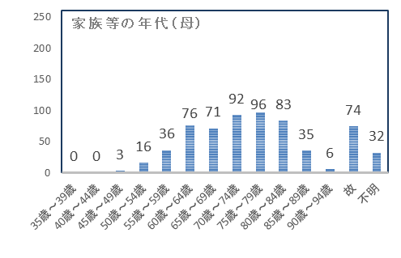
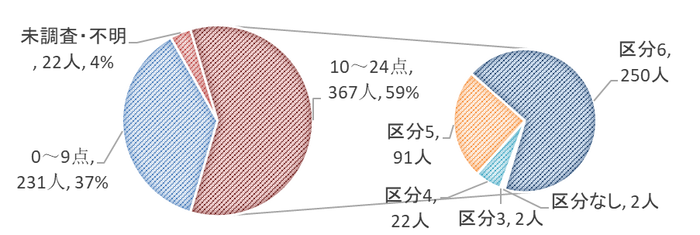
平成29年度以前からの待機者
平成29年度以前からの待機者620人について、親の年代を見ると、父母ともに70代が最も多く、父が123人、母が188人、次いで60代では、父が89人、母が147人、80代は、父が87人、母が118人となっている。
行動関連項目10点以上の367人のうち、区分５、６の人は341人。
父母の年代
N=620
行動関連項目10点以上の方の障がい支援区分
N=620
N=367

Slide 16
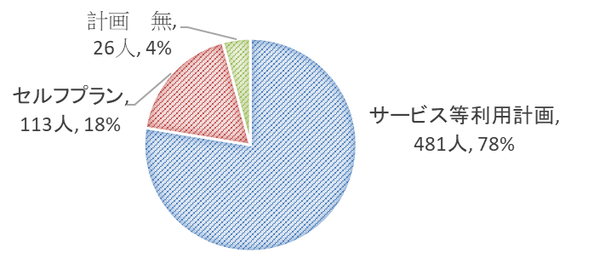
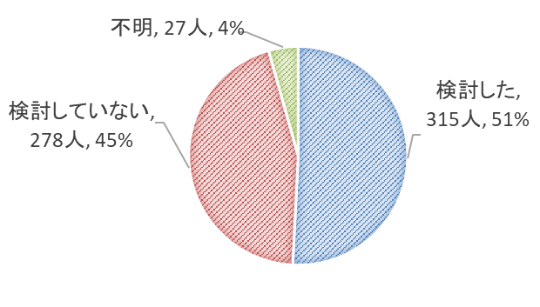
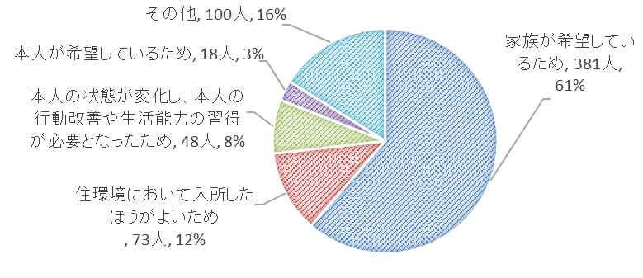
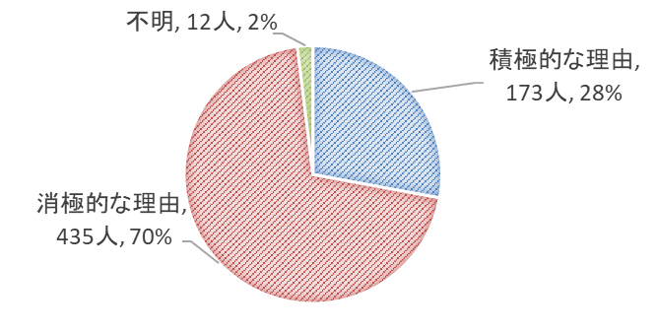
平成29年度以前からの待機者
平成29年度以前からの待機者620人のうちセルフプランは、113人、計画無しが26人なっている。
620人のうち、約半数の278人が地域生活の継続の可能性が検討されないまま待機している。
620人の入所希望の理由では、本人が希望しているのはわずか3％、61%が家族が希望しているためとなっている。
積極的な理由に分類された待機者は173人、28％となっており、施設の機能を踏まえた上での入所希望の割合は低いといえる。
サービス等利用計画策定状況
地域生活の継続の可能性の検討
N=620
N=620
入所希望の理由
入所希望の理由の分類
N=620
N=620

Slide 17
平成29年度以前からの待機者
平成29年度以前からの待機者620人のうち、本人への地域移行の説明も意向確認も行っていないのは473人となっており、76％が地域移行の説明や意向確認がされないまま待機者となっている。
家族等への地域移行の説明も意向確認も行っていないのが426人となっており、69％の人が家族等への地域移行の説明や意向確認がされないまま待機している。
本人への説明と意向確認
N=620
 |  | 施設入所後の地域移行の意向確認 |  |  | 計
 |  | 有 | 無 | 不明 | 計
施設入所後の 地域移行の説明 | 有 | 115 | 7 | 0 | 122
 | 無 | 1 | 473 | 0 | 474
 | 不明 | 0 | 0 | 24 | 24
計 | 計 | 116 | 480 | 24 | 620
家族への説明と意向確認
N=620
 |  | 施設入所後の地域移行の意向確認 |  |  | 計
 |  | 有 | 無 | 不明 | 計
施設入所後の 地域移行の説明 | 有 | 160 | 10 | 0 | 170
 | 無 | 0 | 426 | 0 | 426
 | 不明 | 0 | 0 | 24 | 24
計 | 計 | 160 | 436 | 24 | 620

Slide 18
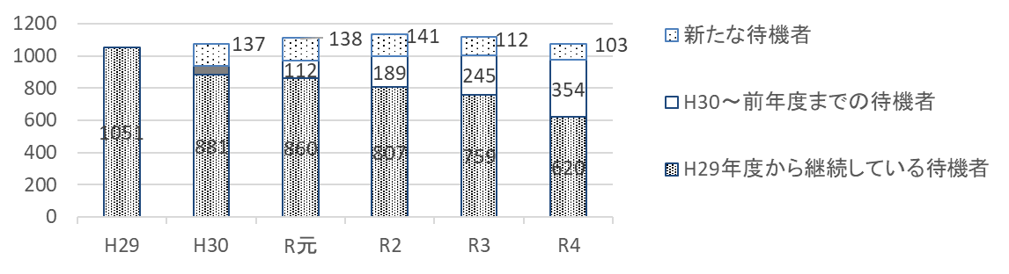
府内市町村における待機者の変動状況及び検討の場
平成29年度からの待機者の変動状況を見ると、新たな待機者は、毎年度100人を超えている。（※待機者数は大阪市を除く。）
※平成29年度及び平成30年度については、待機者数やその内訳が不明な市町村がある。
府内市町村において、施設入所の待機者について検討する場があるのは8市町村、毎月～年2回の頻度で開催されており、待機者の実態把握や事例検討等が行われている。
待機者の変動状況（H29～）
１０５１ １０７６ １１１０ １１３７ １１１６ １０７７
58
■不明
待機者に関する検討の場
（令和5年7月末現在）
施設入所の待機者について 検討する場がある | 8市町村
開催頻度 | 毎月～年２回
検討の場について 自立支援協議会の位置づけがある | 7市町村
検討の場で地域生活の継続を 前提とした支援の検討がある | 5市町村
検討の場への 障がい者支援施設の参加がある | 4市町村
検討内容
・ 長期入院患者の退院促進及び施設入所待機者等の実態把握等 ・ 障がい者本人の権利擁護について ・ 地域課題を抽出し、必要な社会資源、福祉サービス等の開発・改善 ・ 本人、家族の現状確認及び待機継続の有無 ・ 市内相談支援事業所を中心に事例検討 ・ 待機していることにより対応困難に陥っているケースについての個別検討 ・ 施設入所者の地域移行や施設入所希望者の対応支援

Slide 19
府内市町村における待機者に関する独自の取組み等について
待機者を解消するための取組みとして、定期的な意向確認等の待機者への働きかけ、連絡調整会議やリーフレット配布といった入所施設への働きかけ、支援機関や職員間での情報共有等による連携体制を整備し、対応しているなどがあった。
待機者の地域生活を進める上での課題としては、障がい特性や重度化・高齢化に対応できる社会資源が少ないという回答が最も多く、中でも強度行動障がいのある方の受け入れができるグループホーム等が少ないという回答が多かった。
家族が入所を強く希望しているという回答も複数あった。
待機者に関する独自の取組み
（令和5年7月末現在）
待機者を解消するための取組み
・援護市による定期的なモニタリング ・グループホームの開設補助金 ・待機者リストの管理と福祉サービス担当職員の情報共有を行い、 入所可能施設が出れば待機者への案内等を遅滞なく対応できる体制を取っている ・定期的に待機者に対して現在の意向確認を一斉に行っている ・入所施設担当者との連絡調整会議 ・プロジェクトチームによる地域移行のリーフレット作成と入所施設への配布 ・個々のケースについて、相談支援事業所と地域で生活する可能性を話し合う ・基幹相談と連携し、施設の空き状況があれば連絡が入る、等
地域生活の継続への働きかけ
・グループホームを勧めて入居 ・ピア相談 ・グループホームの増加等による地域での生活の継続 ・ショートステイの利用やグループホームの体験利用による 自立に向けた取組み、等
待機者の地域での生活を進める上で課題となっていること
・強度行動障がいを有する方の受け入れや対応が可能な地域資源や社会資源が極端に少ない ・障がい特性に対応できるヘルパー等の人材の不足 ・地域の理解 ・重度化・高齢化に対応できるグループホームやショートステイが少ない ・障がい者支援施設と地域の支援機関の連携 ・施設入所者のニーズを把握やグループホームの体験利用等、地域移行や地域定着に向けた支援の体制づくり ・家族が入所を強く希望し、グループホーム等にあまり関心がない。 ・介護者の高齢化 ・施設の空きがないため、待期期間が長くなる、入所できる時期が明確でない。等

Slide 20
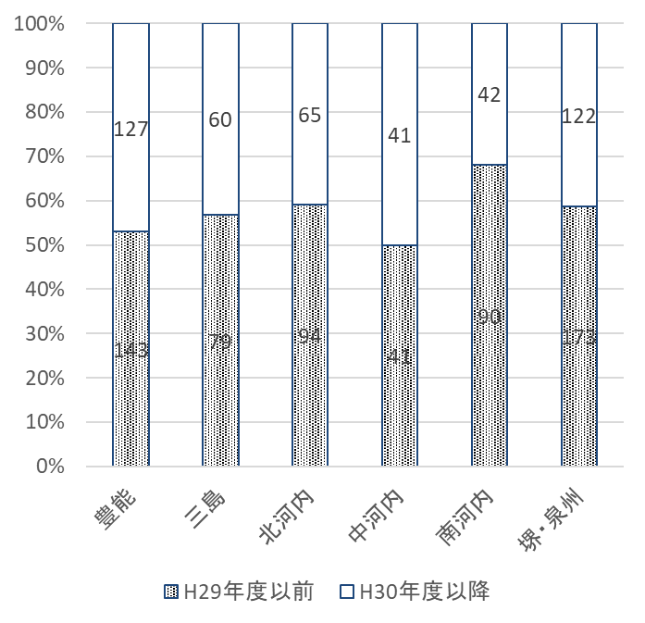
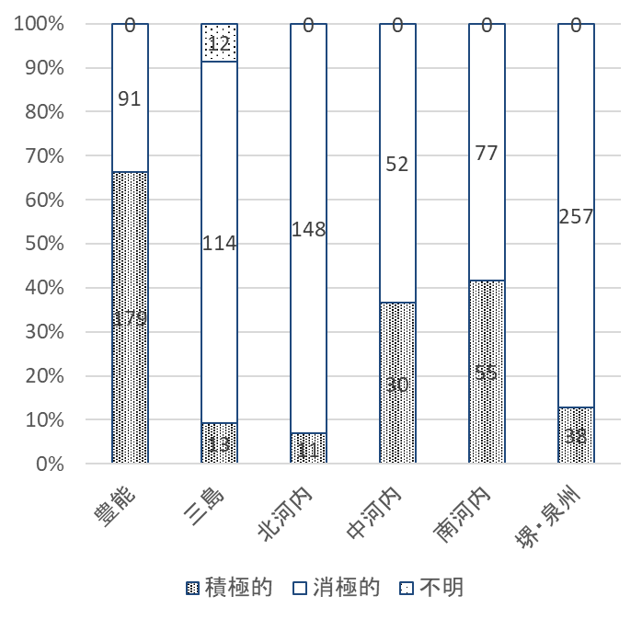
圏域ごとの待機者の状況の比較
待機者となった年度について、平成29以前からの待機者数と平成30年度以降に待機者となった数の割合を圏域ごとに比較すると、平成30年度以降に待機者となった数の割合は中河内圏域（50％）が最も多く、南河内圏域（32％）が最も少なくなっている。
入所希望の理由について、積極的な理由と消極的な理由の割合を圏域ごとに比較すると、積極的な理由は豊能地域（66％）が最も多く、北河内圏域（7％）が最も少なくなっている。
待機者となった年度（平成29年度以前と平成30年度以降）
入所希望の理由

Slide 21
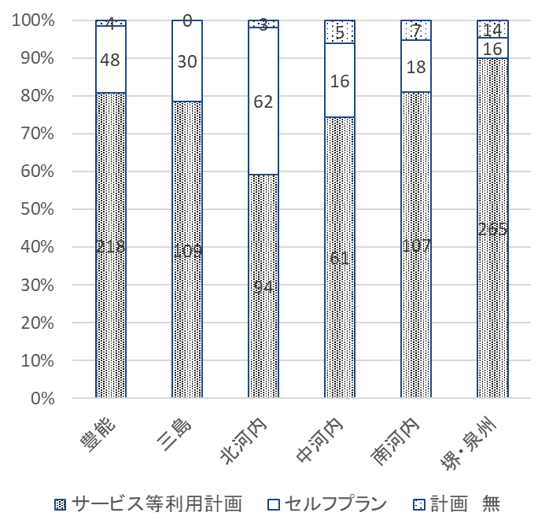
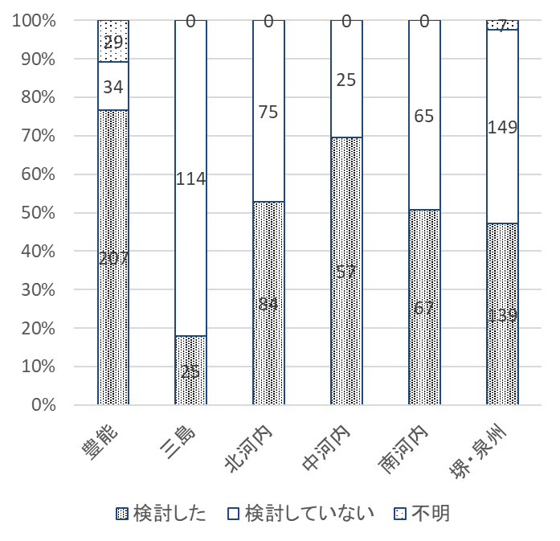
圏域ごとの待機者の状況の比較
サービス等利用計画等の策定状況について、圏域ごとに比較すると、サービス等利用計画を策定している割合は堺・泉州圏域（90％）が最も多く、北河内圏域（59％）が最も少なくなっている。
地域生活の継続の可能性の検討の有無について、圏域ごとに比較すると、検討した割合は豊能圏域（77％）が最も多く、三島圏域（18％）が最も少なくなっている。
サービス等利用計画の策定状況
地域生活の継続の可能性の検討

Slide 22
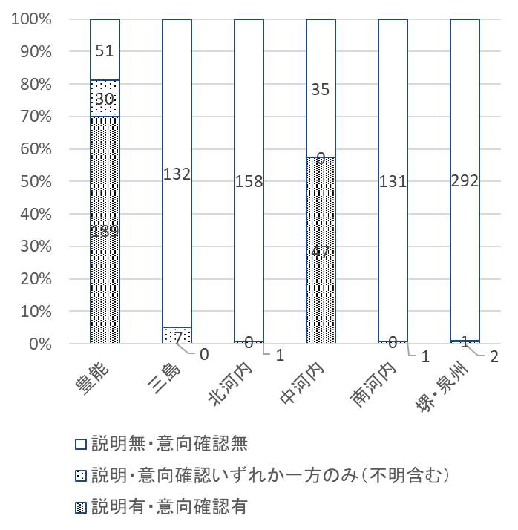
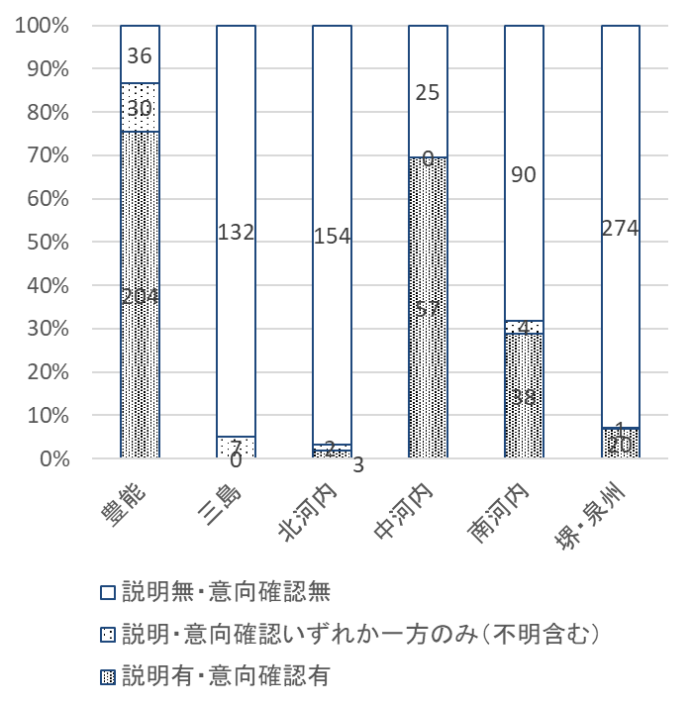
圏域ごとの待機者の状況の比較
本人や家族への施設入所後の地域移行について、説明及び意向確認の両方を行った、全く行っていない、その他に分けて圏域ごとに比較した。
本人への説明及び意向確認について、両方を行っている割合は豊能圏域（70％）が最も多く、説明及び意向確認を両方行っていない割合は、北河内圏域（99％）が最も多くなっている。
家族への説明及び意向確認について、両方を行っている割合は豊能圏域（76％）が最も多く、説明及び意向確認を両方行っていない割合は北河内圏域（97％）が最も多くなっている。
本人への地域移行の説明・意向確認
家族への地域移行の説明・意向確認

